Slide 1
Участь бібліотек Богородчанської ЦБС в обласній акції «Бібліотечне подвір’я: фасад і міні-сад» 2016р.

Slide 2
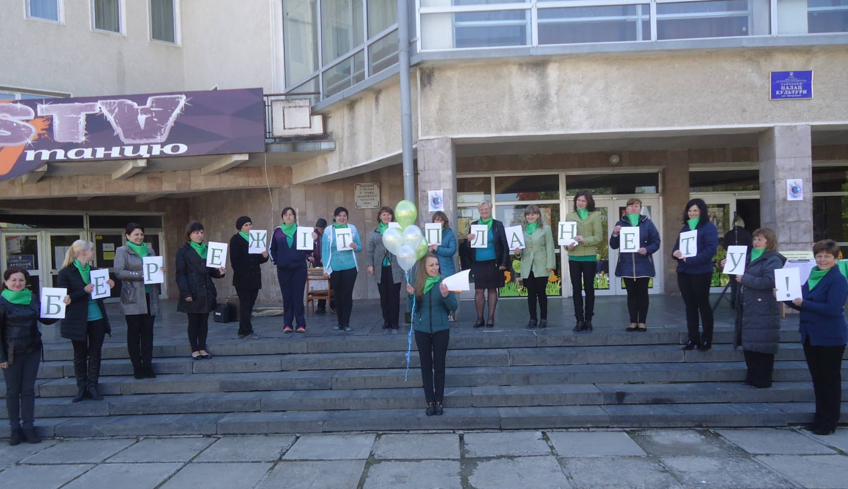
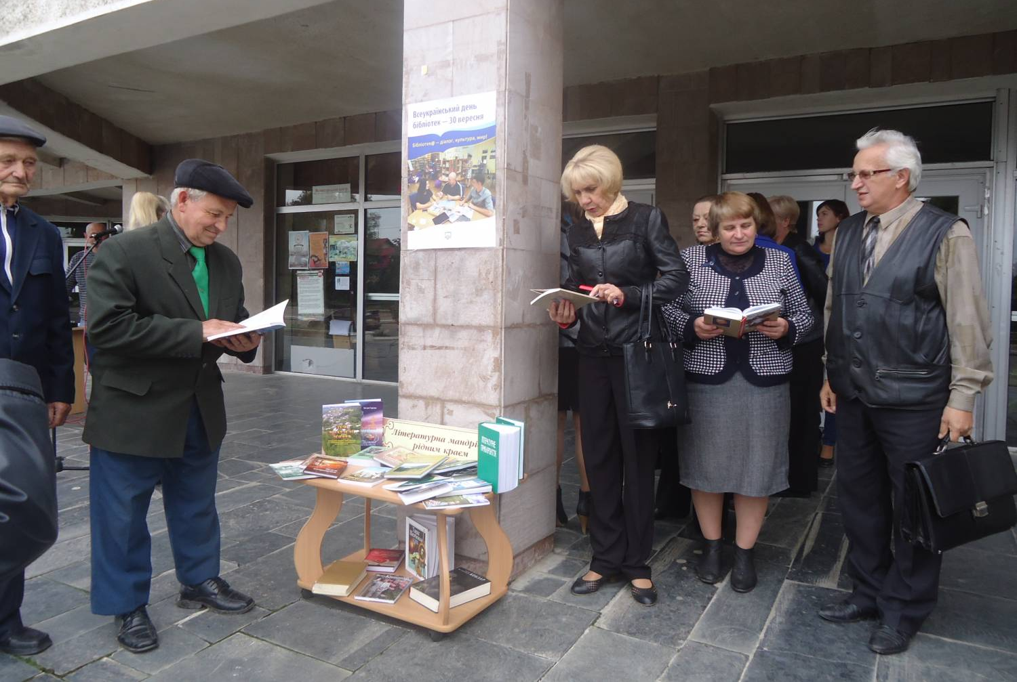
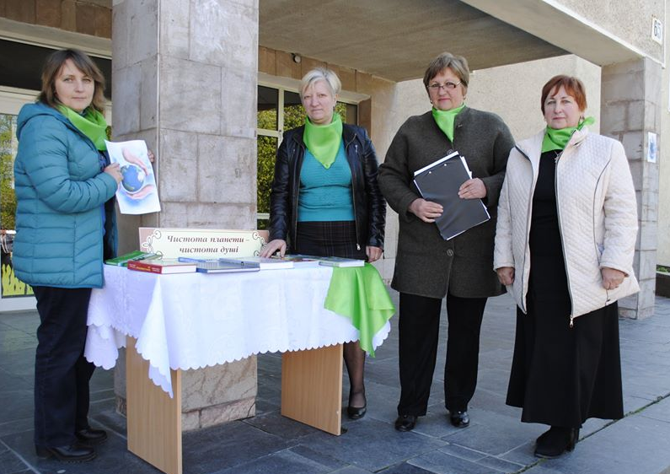
Природа - єдина книга, кожна сторінка якої сповнена глибокого змісту. Й. Гете

Slide 3
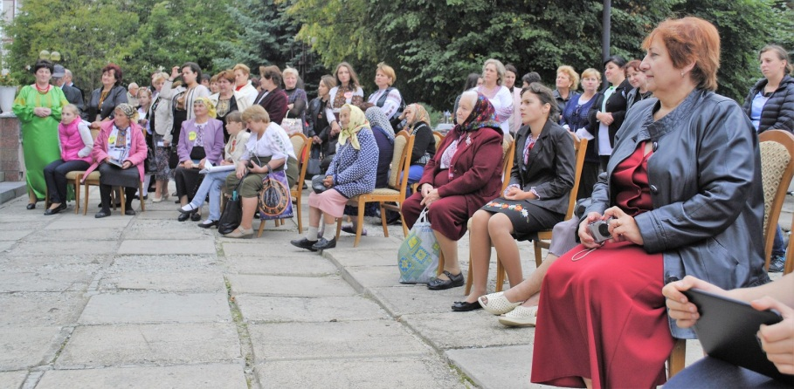
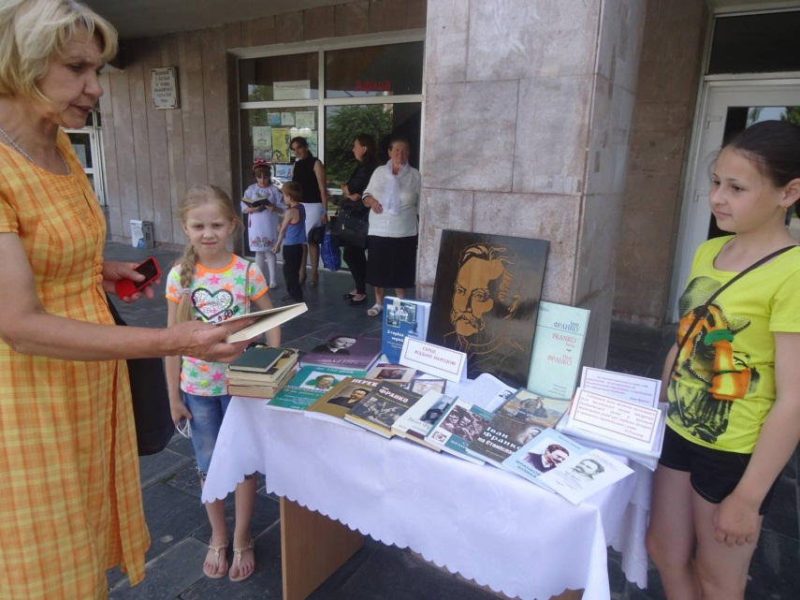
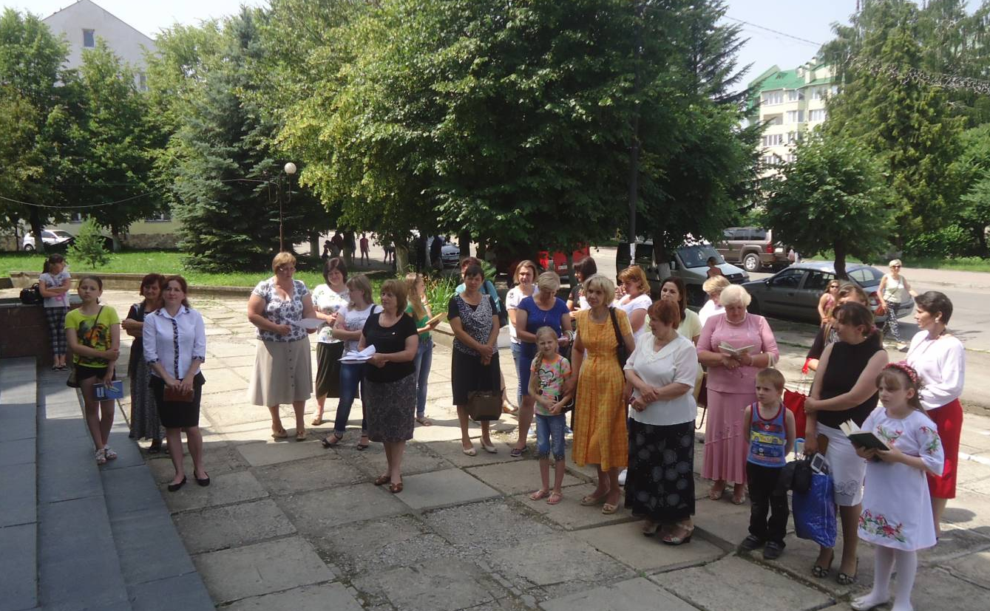
Природа не храм, а майстерня, і людина в ній працівник. І. Тургенев

Slide 4
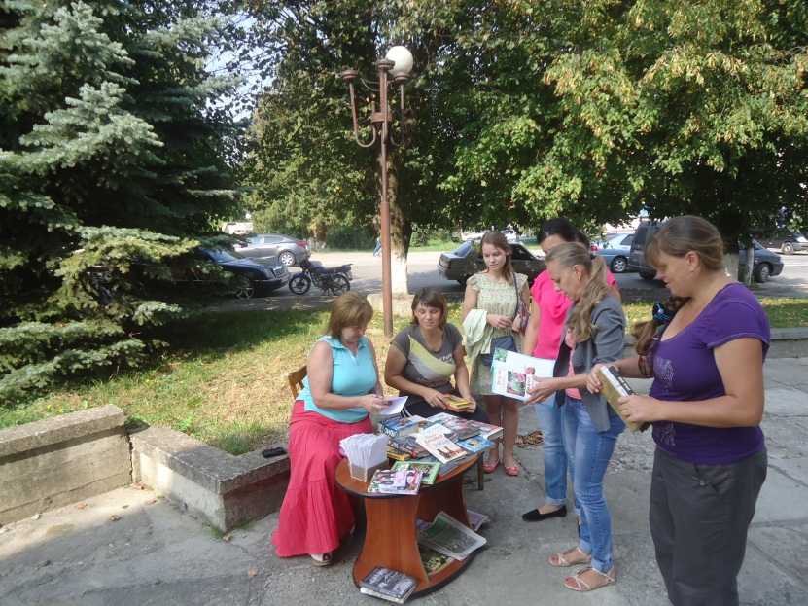
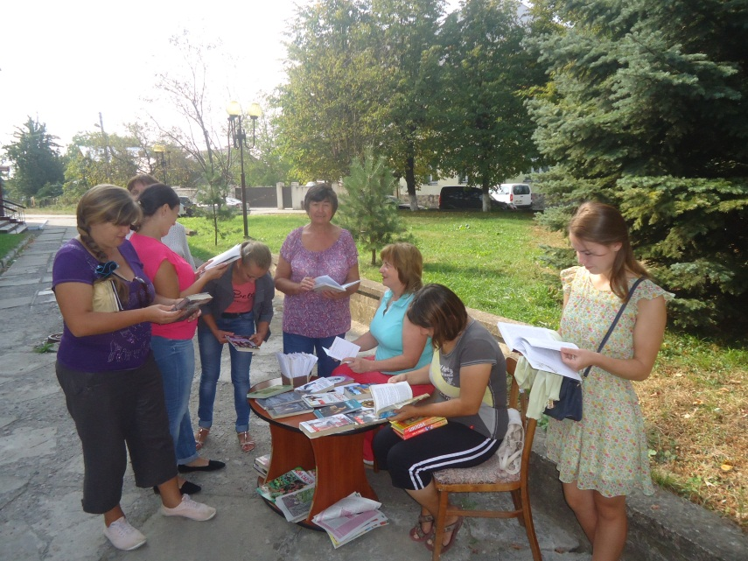
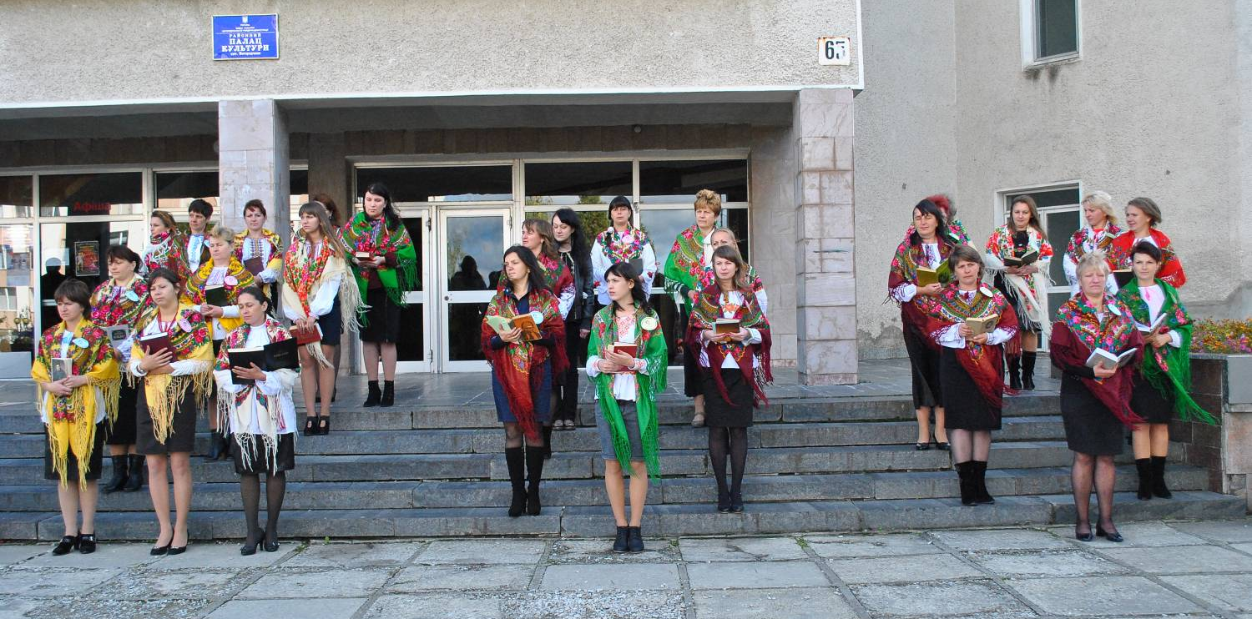
Книга - одне з наймогутніших знарядь боротьби за істину і справедливість. Люди, які стоять біля книг і працюють над їх розповсюдженням... роблять велику і необхідну справу: вони слугують всенародному розвитку і громадській освіті. М.Рубакін

Slide 5
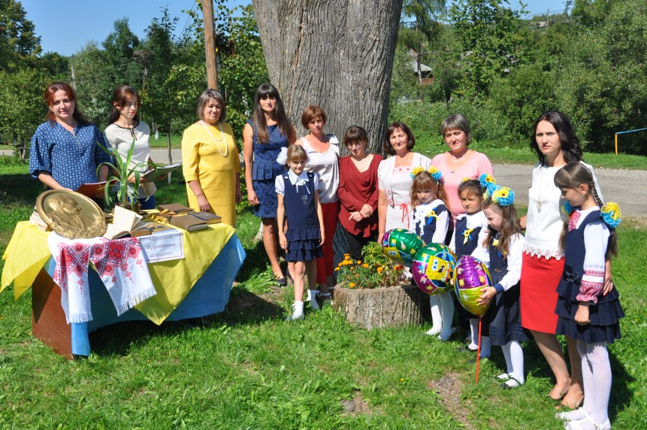
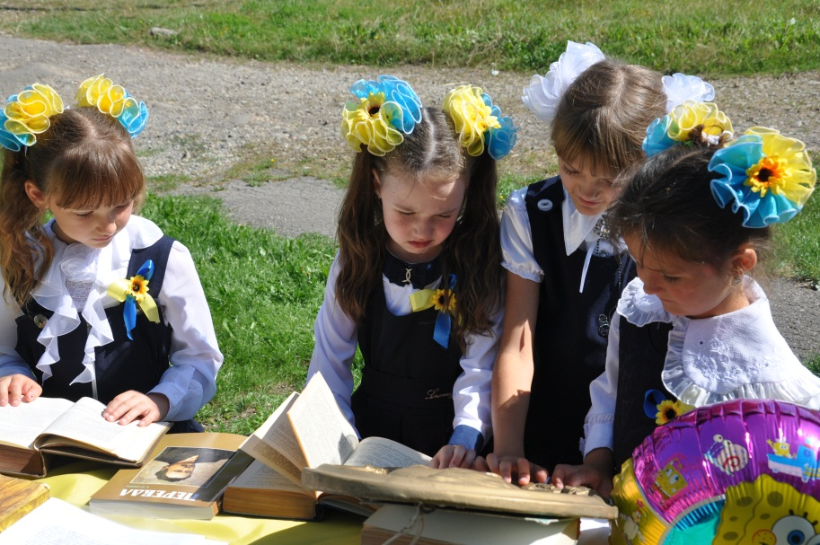
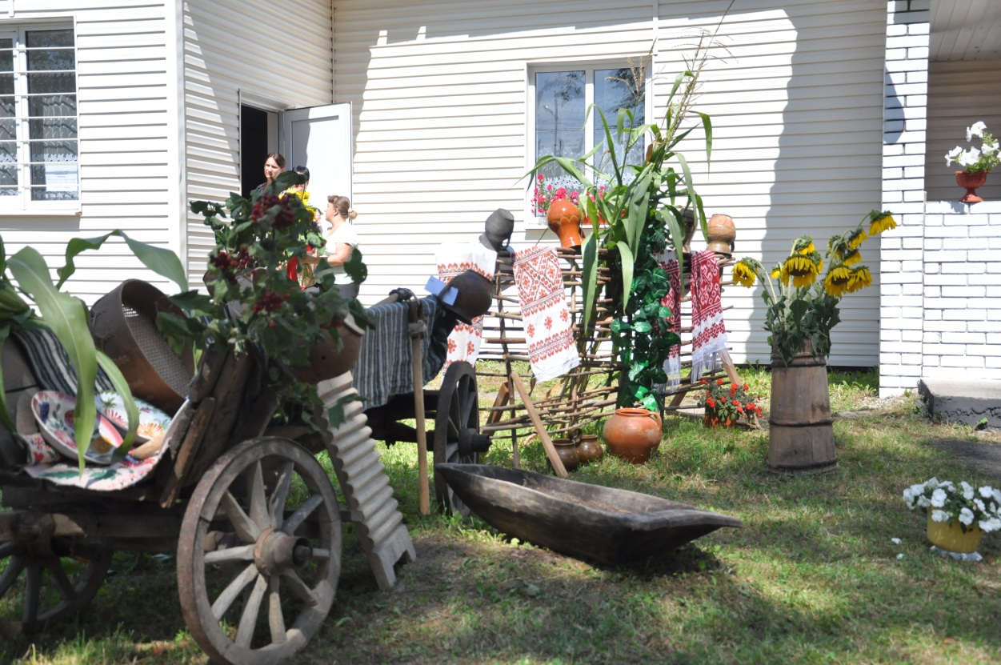
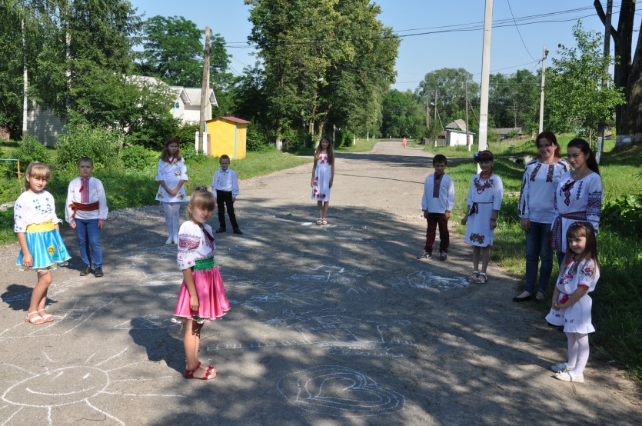
Книги - це ріки, що напоюють моря. Я.Мудрий

Slide 6
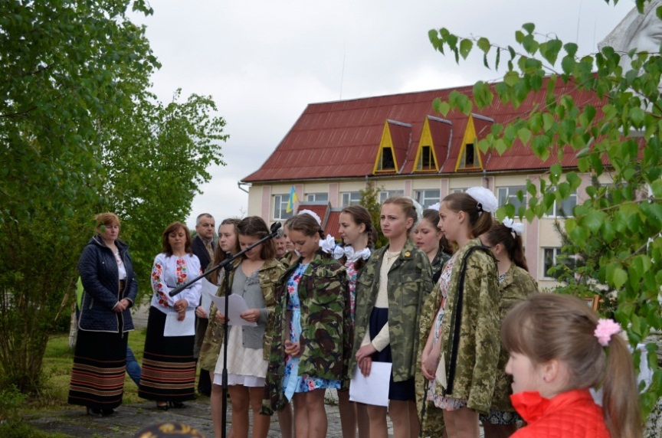
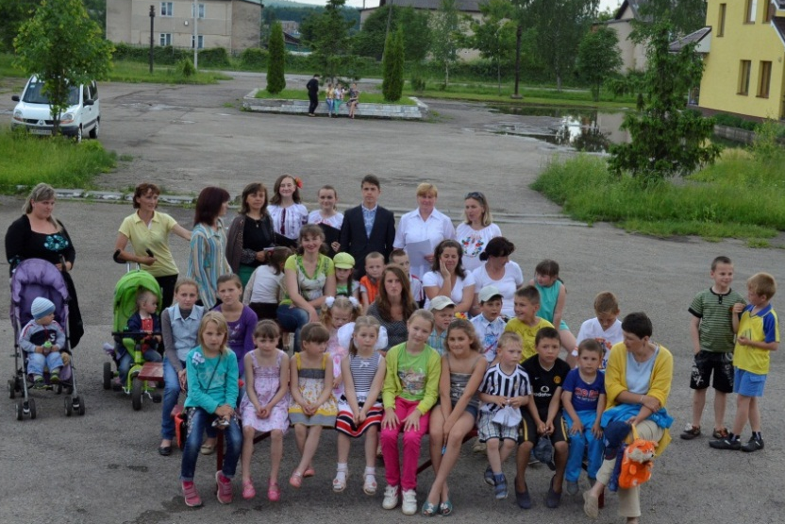
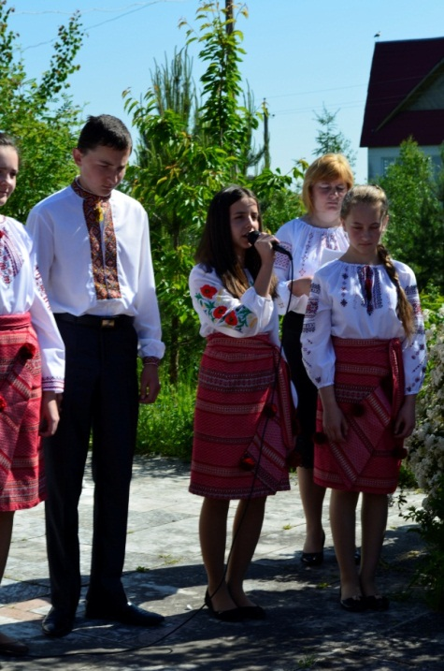
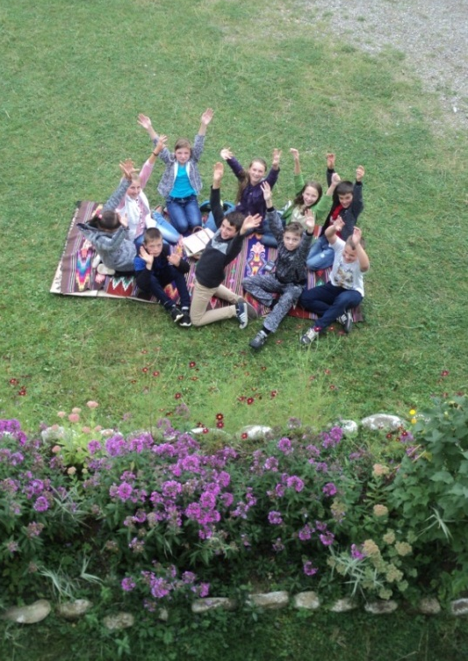
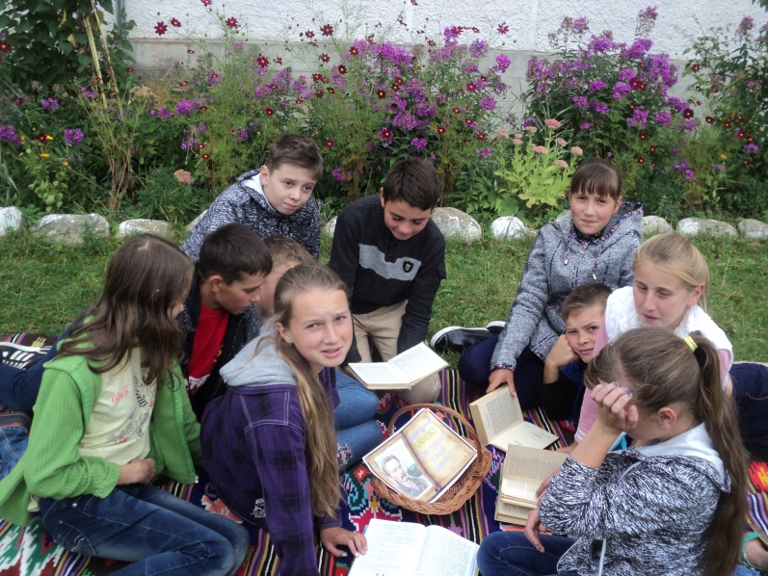
Природа - творець всіх творців. Й. Гете

Slide 7
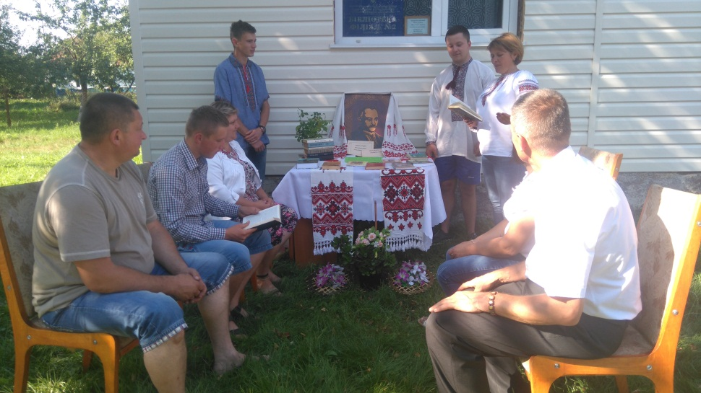
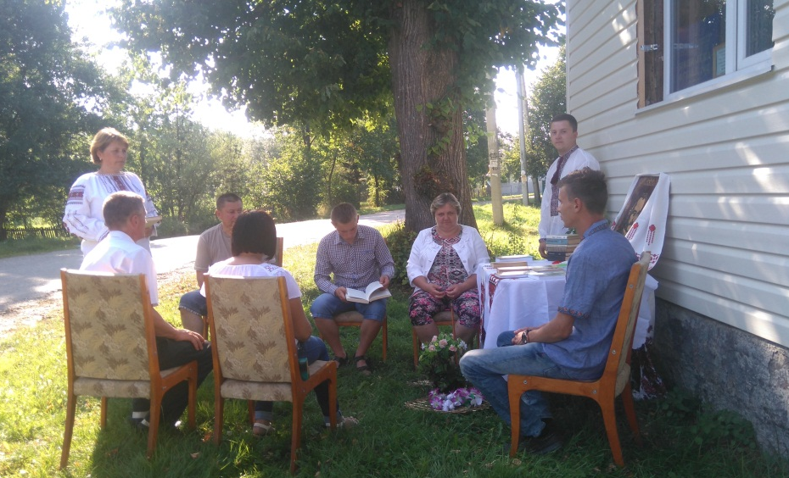
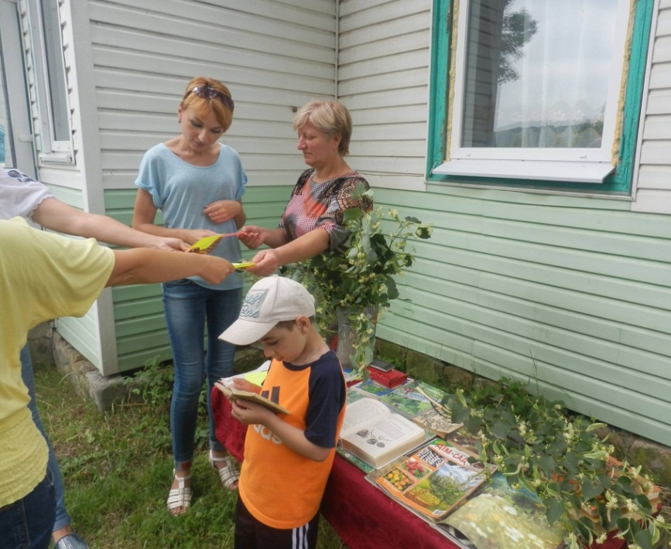
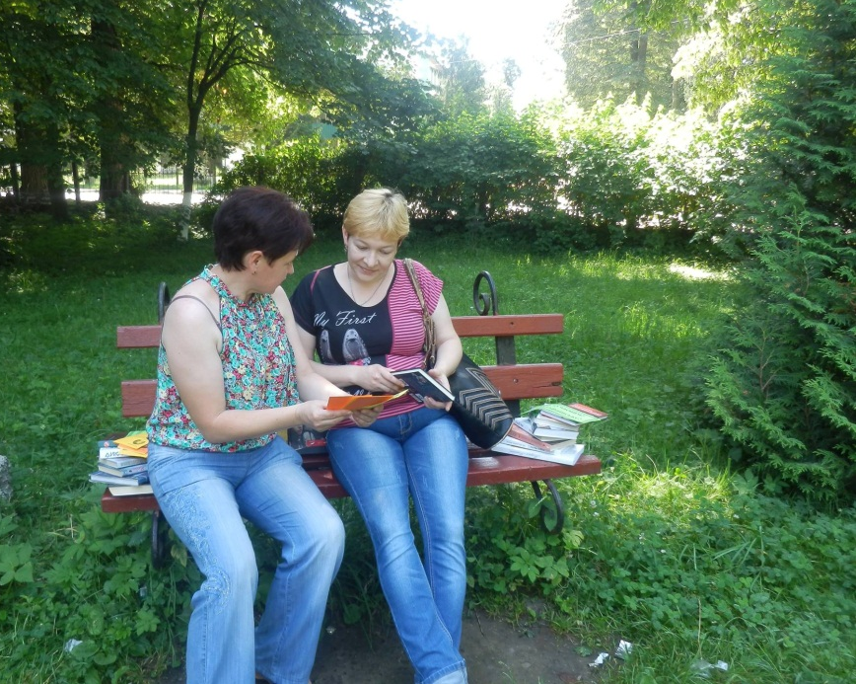
Бібліотекар – розпорядник долі книг

Slide 8
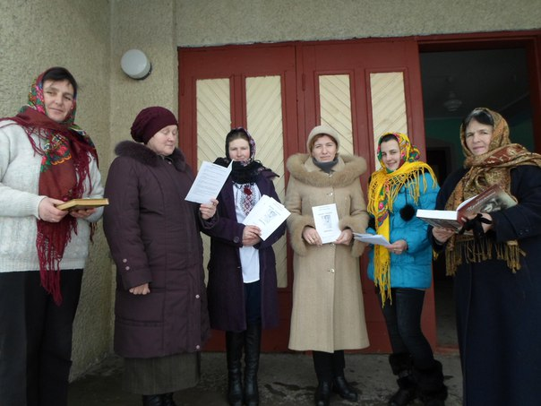
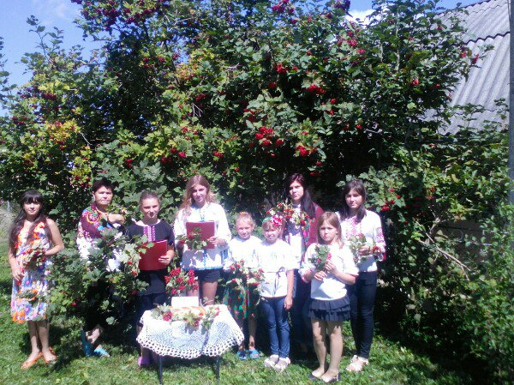
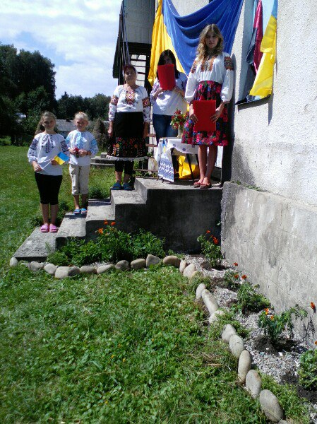
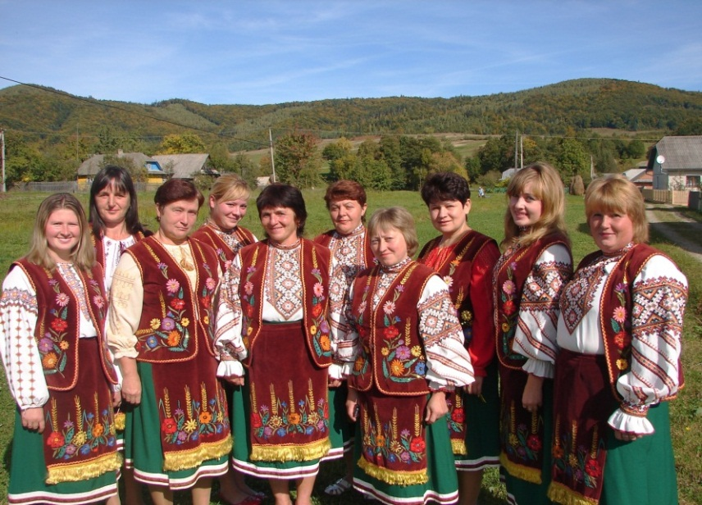
Пізнати природу рідного краю можна або своїми очима, або за допомогою книги. М.Ломоносов

Slide 9
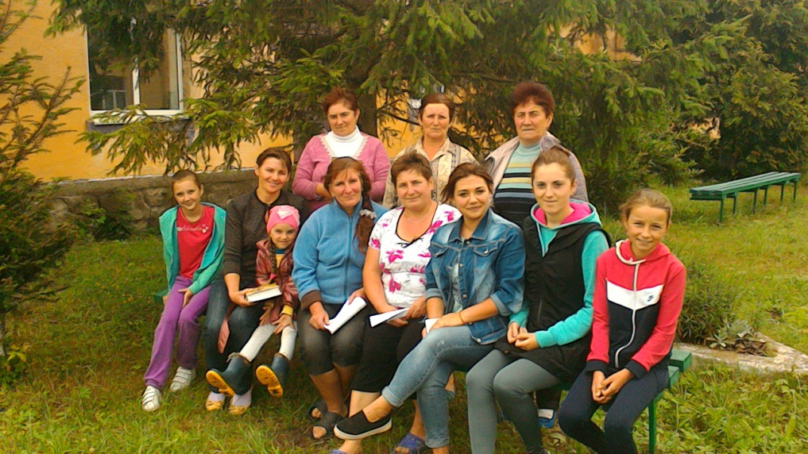
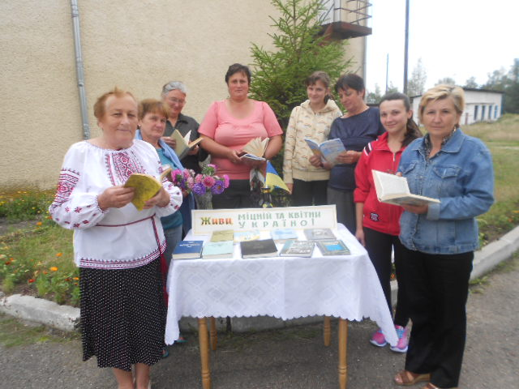
У книгах закладено особливу чарівність; книги викликають в нас насолоду: вони розмовляють з нами, дають нам добру пораду, вони стають живими друзями для нас. Ф.Петрарка

Slide 10
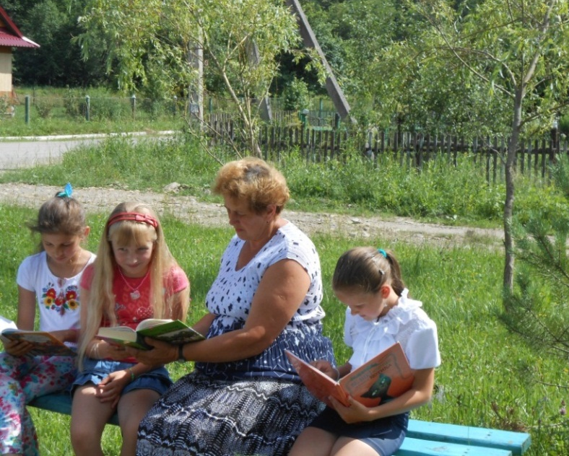
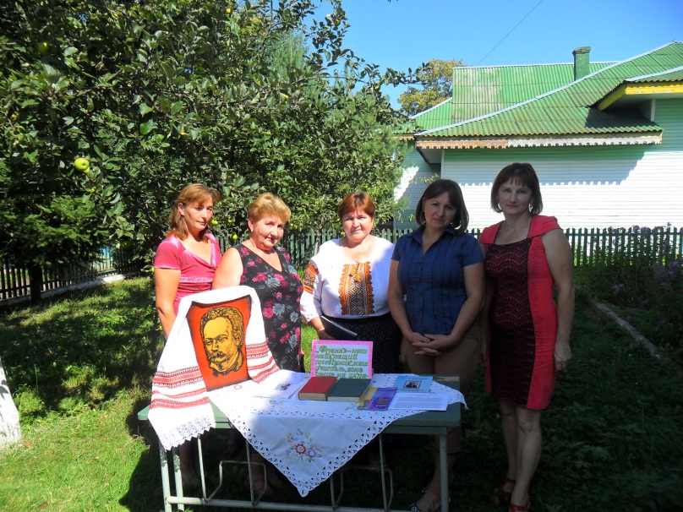
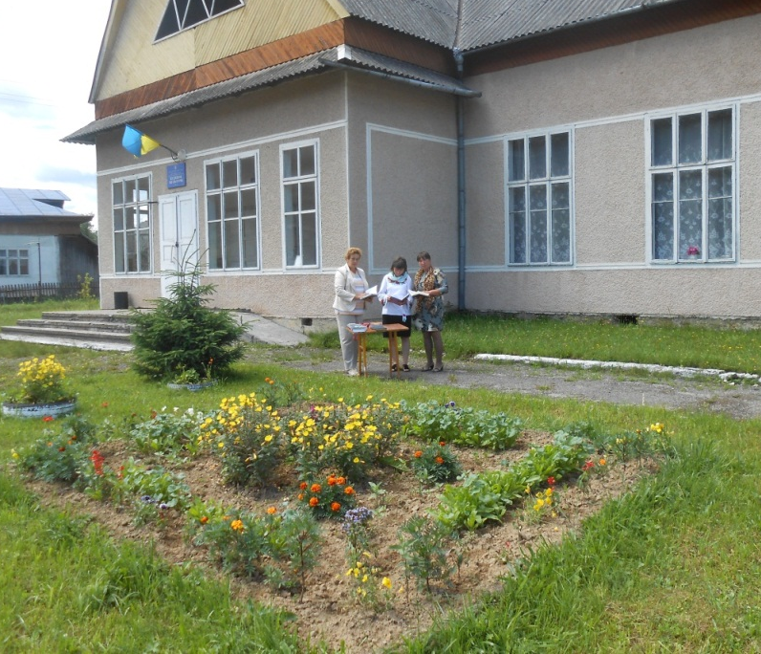
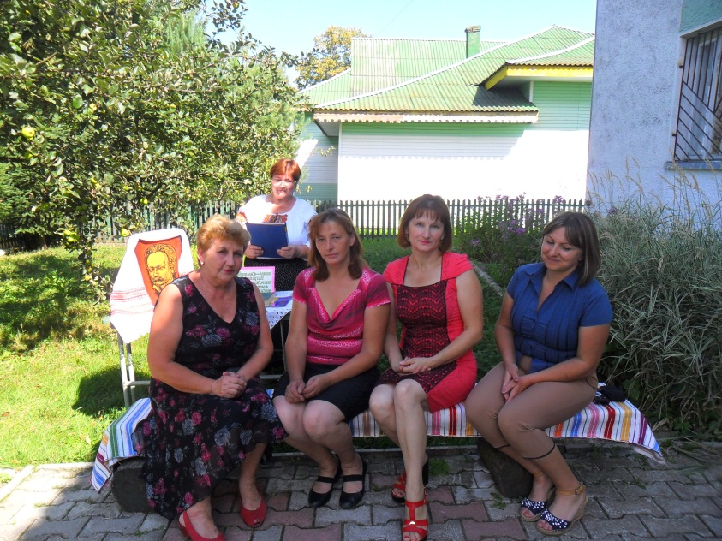
Книги просвітлюють душу, піднімають і зміцнюють людину, пробуджують у неї кращі прагнення, відточують її розум і пом'якшують серце. В.Теккерей

Slide 11
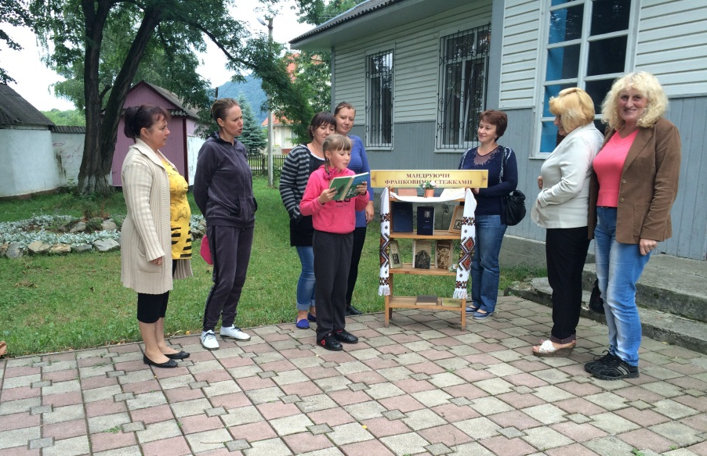
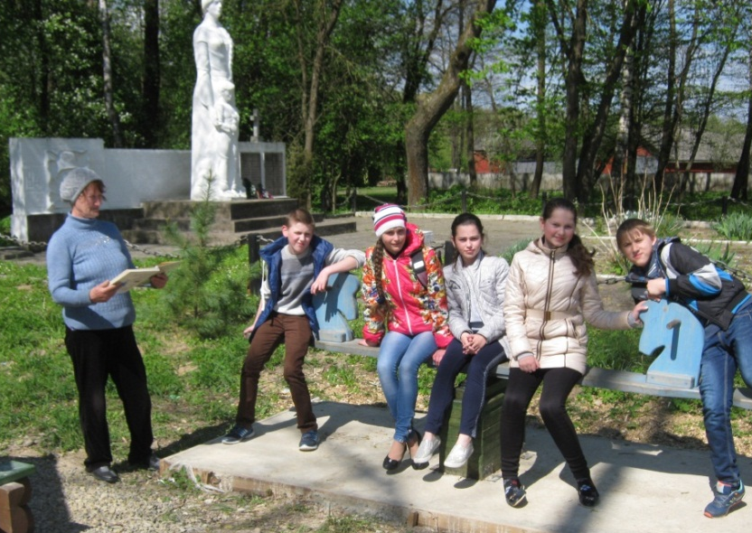
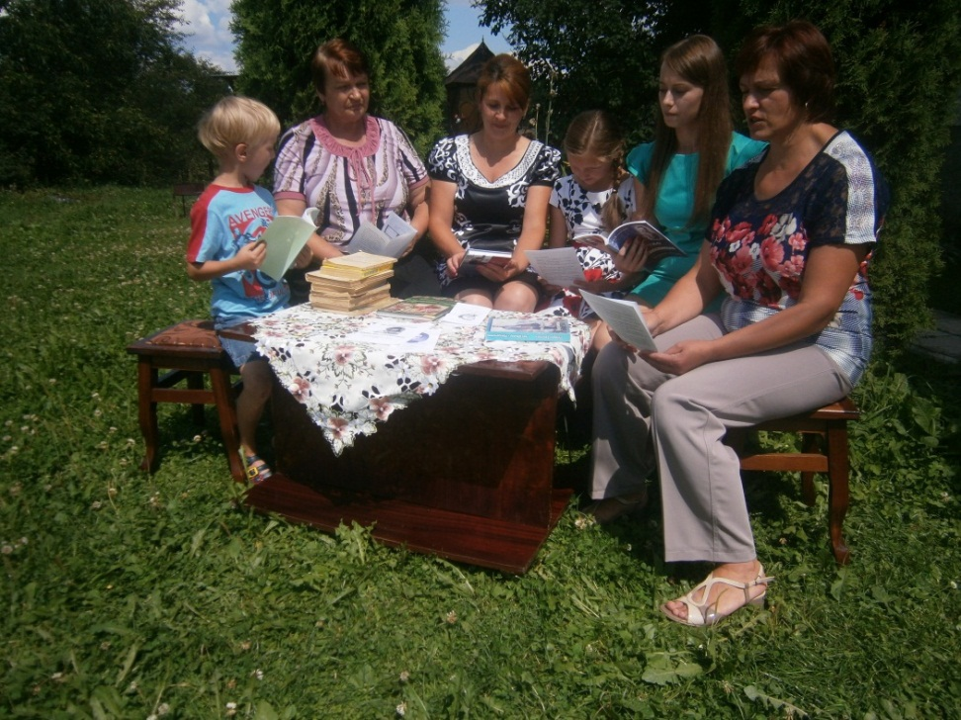
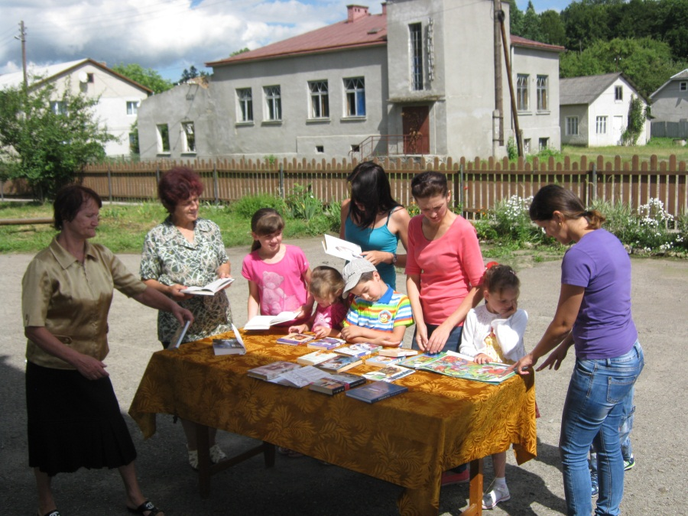
Книги - кораблі думки, які плавають по хвилях часу і несуть свій дорогоцінний вантаж від покоління до покоління. Ф. Бекон

Slide 12
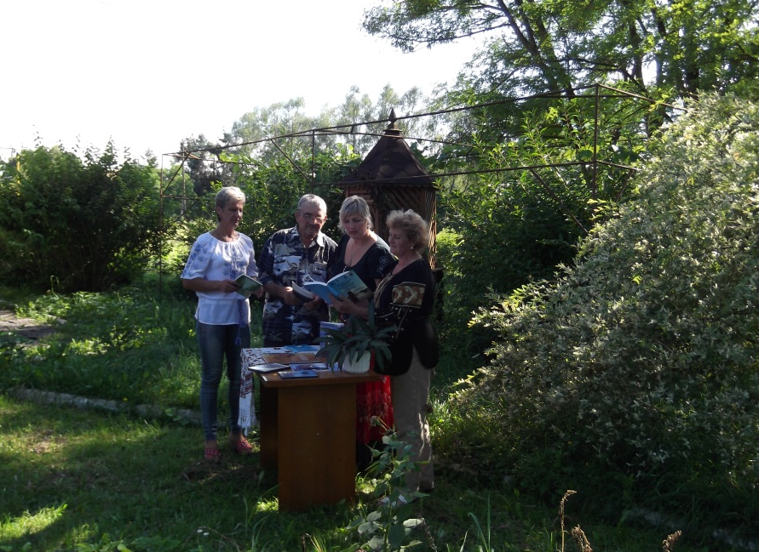
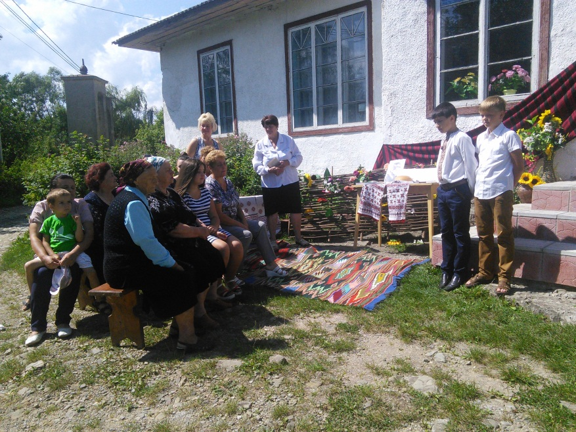
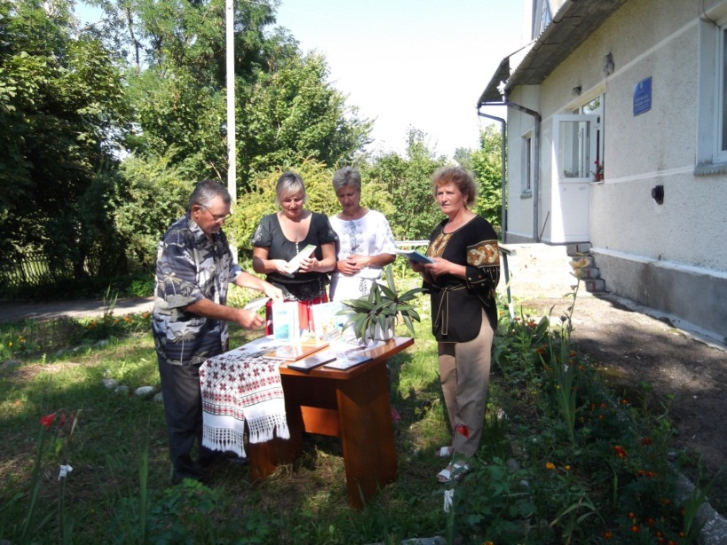
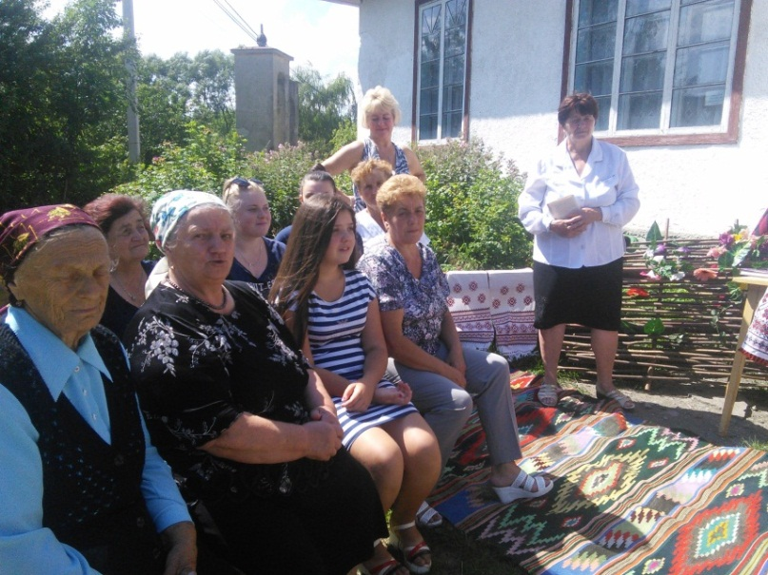
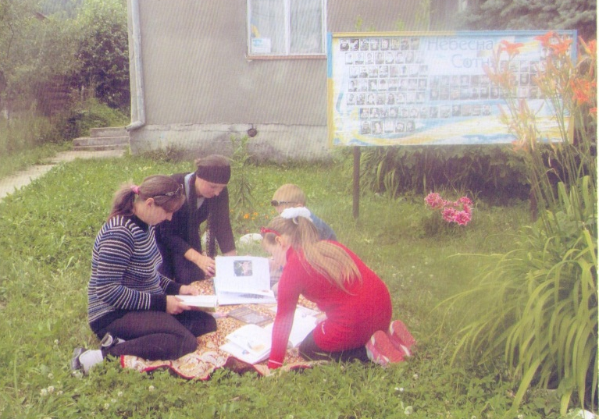
Хороша книга — втіха і розрада, вихователь і вчитель. Тому книзі така пошана, тому про книгу така турбота. М. Шевченко

Slide 13
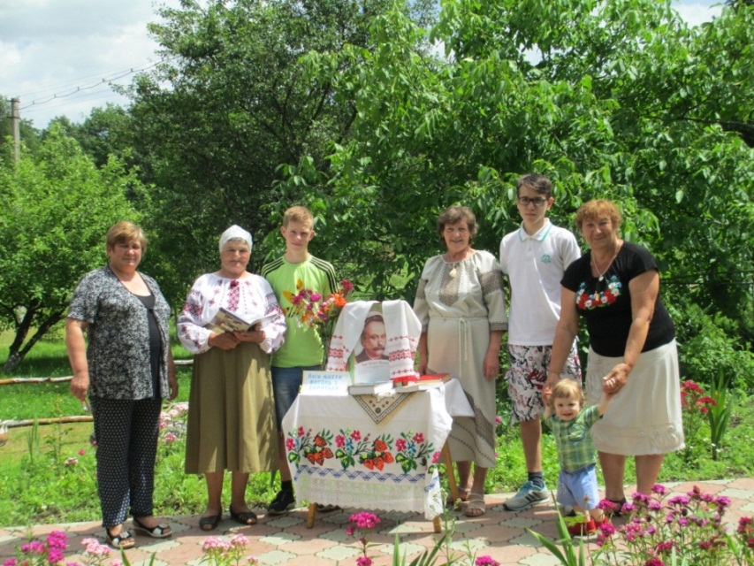
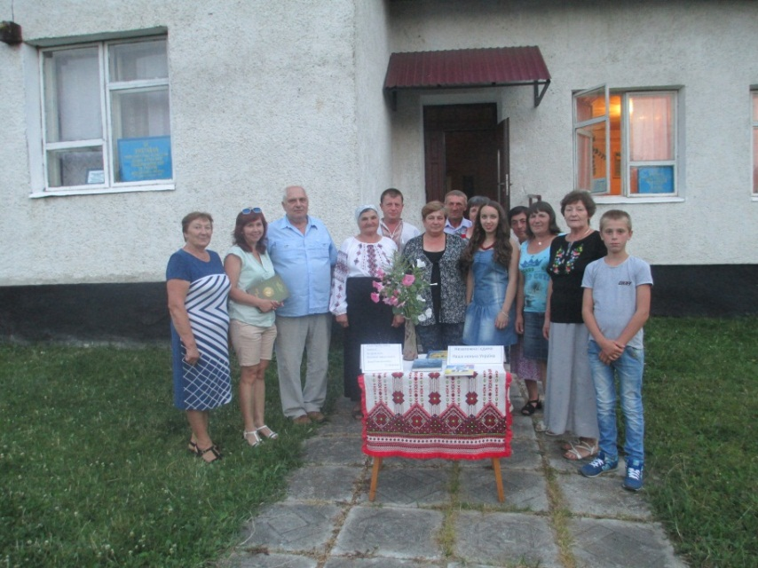
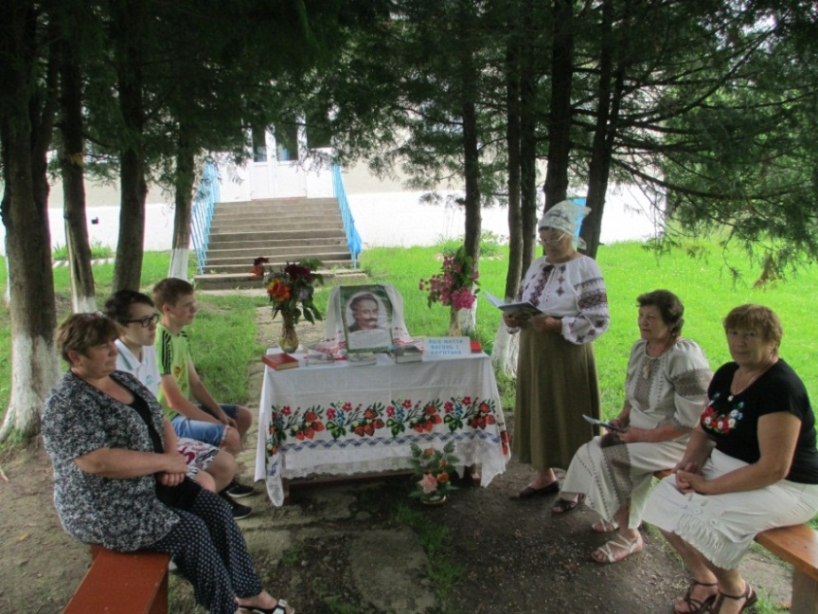
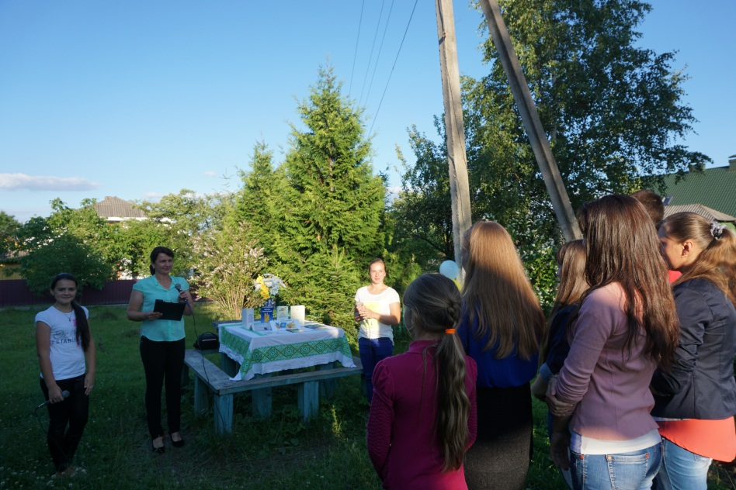
Як не любити любов'ю наснажених, мудрістю сповнених книг!... М.Рильський

Slide 14
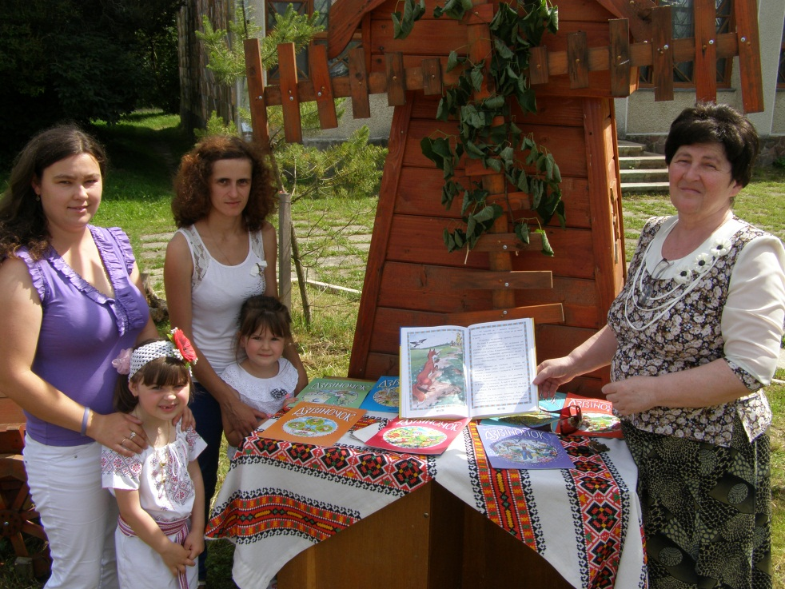
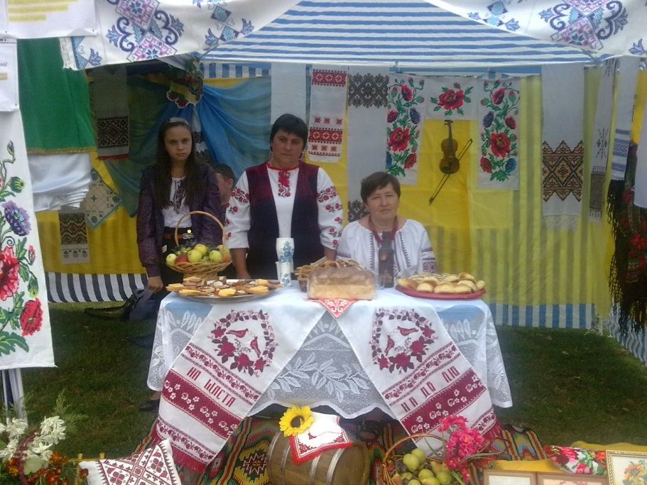
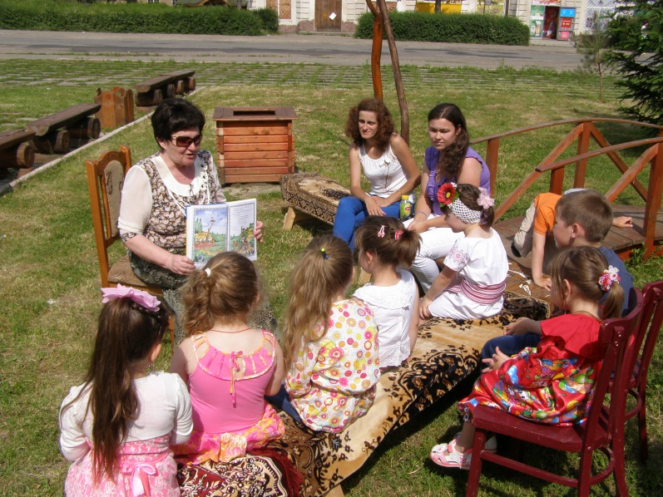
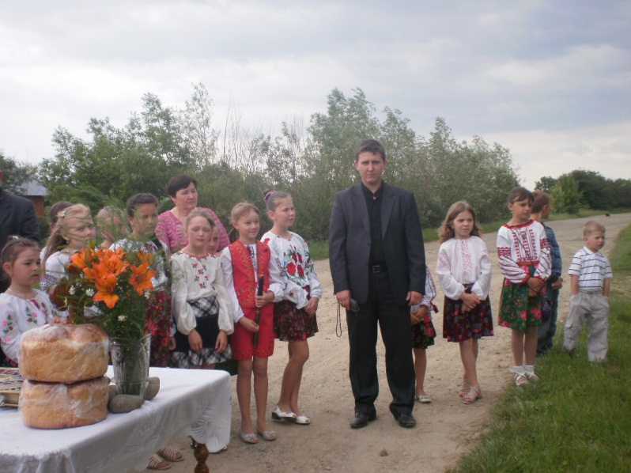
Хто полюбить книгу, той далеко піде у своєму розвитку. Книга рятує душу від здерев’яніння. Т.Шевченко

Slide 15
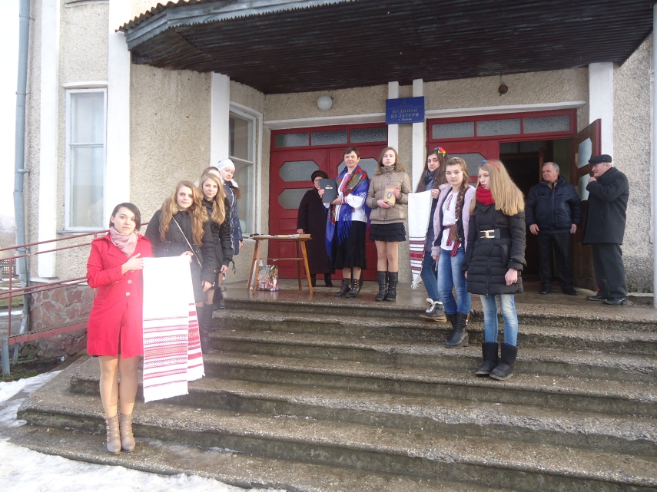
Природа так про все подбала, що повсюди ти знаходиш, чому вчитися. Леонардо да Вінчі

Slide 16
Дякуємо за увагу! 2016

